Slide 1
방구석 대한민국
보완 발표

Slide 2
피드백 사항
앱 구성에 대한 피드백
50명, 100명 사용자를 가지는 앱을 만드는게 쉽지 않아보임
직책별로 기능이 있었으면 좋겠음
직급은 토론과 영향이 없는 레벨같은건가?
인공지능 기술에 대한 피드백
백그라운드와 관련 work 조사가 미흡함
공정한 사회자라는 주제는 굉장히 챌린징함
관련된 work, 논문이나 최신 기술 등을 자세히 알아볼 필요가 있음
1

Slide 3
사회자봇: 인공지능 사용
인공지능 구현난이도와 현실성을 고려한 2가지 테스크로 압축
비방성 표현 마스킹
토론 대화 요약
다양한 모델들을 사용함으로서 두 테스크에 대한 점진적인 성능 개선을 추구하고자 함.
의제 발제는 각 방에서 의견을 규합하여 진행하는 것이 좋을것이라고 판단>>토론주제 추천X
자유 토론을 지향하기 때문에 직접적인 개입보다는 자극적 표현, 욕설과 같은 건정성을 저해하는 요소를 적극적으로 차단하고 긴 토론의 대화를 판정단이 쉽게 판단할 수 있도록 압축 및 요약해주는 일을 함.
1

Slide 4
비방성 표현 마스킹 필요성
토론 주제와는 무관한 네거티브는 토론의 질을 떨어트리고, 공정한 토론의 장을 훼손 한다.
그러나 사회자가 ‘사람'일 경우 주관적인 생각이나 감정으로 네거티브에 대한 가치판단이 흐려질 수 있다.
특히 익명성이 보장될 경우 위와 같은 네거티브를 막는 것은 더욱 어려울 수 있다.
우리는 직접적인 욕설이 들어간 comment 뿐만 아니라 토론의 주제와는 상관없이 남을 비방하는 표현 등을 제재 하고자 한다.
1

Slide 5
토론 요약 필요성
토론은 장시간 지속되며 이를 일반인인 판정단이 아무런 요약없이 판단하기엔 어려움이 있다.
기존의 토론에 능한 사회자가 이를 일목요연하게 정리해주는 역할을 하였으나 그러한 사회자를 현실적으로 고용하는 것은 불가능하다.
토론은 대화이기 때문에 일반 텍스트 요약 테스크로는 불가능하여 대화 요약 테스크를 사용한다.
1

Slide 6
토론방(국가) 운영 체제
토론방 인원수는 ‘자유’이나, 방 인원수에 따라 토론방이 받는 리워드는 다르다.
국가 엠블렘 획득 즉 정식국가로 인정받는 것의 최소요건은 10명이다. ‘방주’(방을 창설한 주인)도 10명의 포지션 중에 하나를 선택해야 한다.
국가지도자 10인(다음 슬라이드)
1

Slide 7
직책 별 권한 부여
국무총리: 단톡 방내 모든 유저 해임건의안 상정 권한(단 해임은 구성원 투표 과반수로)
기획재정부장관: 토론방 공용 bp(=국가 예산) 사용 권한, 방item 사용은 기재부장관만 가능
법무부장관: [미정]
외교부장관: 타 토론방에서 관전 신청 시(비자 아이템 사용) 허가 권한
국방부장관: [미정]
방송통신위원장: 토론방 내에 비방성 표현 등 ‘대화가리기 기능’ 권한 보유
감사원장: 기획재정부장관이 공용bp를 사용한 내역을 열람할 수 있는 권한 보유
행정안전부장관: 토론방 인원수 조정 권한(토론방 인원수 조정에 따라 직책수도 달라짐)
헌법재판소장: 투표 의결로 결정된 유저 강퇴 거부권 보유
국정원장: 토론방에 가입한 유저들의 정보를 확인할 수 있는 권한(속해 있는 다른 토론방 등)
1

Slide 8
토론 진행 절차 및 구성
발제자 1인의 의해 정기토론 주제와 날짜(시간)가 세팅 되면, 토론방에는 공지 알람 형식으로, 스케쥴 표에 기재
토론 예정 시간이 되면, 10분전에 방장봇이 토론 예고 알림을 띄운다. 방장봇은 발제자가 설정한 주제에 대해 간단히 소개하고, 토론을 시작
토론 개시 후 선택 할 수 있는 선택지는 찬성/ 반대 / 기타/ 판정단
각 유저는 입론하기전에 우선적으로 제한시간(5분)안에 찬,반,기, 판중 한 개의 진영을 선택 해야 하고, 선택이 완료된 이후 토론 대화창이 활성화 되며 입론을 시작
토론의 종료시간은 발제자가 설정한 시간이 끝나면 자동종료
방장봇은 토론 종료 후 5분 뒤 찬성 / 반대 / 기타 측의 토론 내용을 요약하여 제시
판정단은 각측의 요약된 내용을 바탕으로 승리팀과 MVP 선정
승리팀, MVP는 더 많은 게임머니(bp) 지급
1

Slide 9
모델 및 데이터셋 조사
Summarization task model
데이터: 자체제작 없이 기존 대화요약 한국어 데이터셋 및 프리트레인 모델 사용 >> 뒤 페이지에서 자세한 설명
모델링:
알라꿍달라꿍- 2021 Dialogue Summary Competition
2021 훈민정음 한국어 음성•자연어 인공지능 경진대회 대화요약 부문 1등 솔루션
Pretrain(BART) + R3F + RL(target Metric을 직접 loss랑 align)
SKT_AI- KoBART
40GB 이상의 한국어 텍스트에 대해서 학습한 한국어 BART 모델
uoneway- KoBertSum
BertSum 모델을 한국어 데이터에 적용할 수 있도록 수정한 한국어 요약 모델
Pre-trained BERT로 kykim/bert-kor-base, monologg/kobert등을 지원
hydra로 parameter 조정 가능
2. 비방성 표현 masking model
데이터 : 기존에 github에 공유된 데이터 약 2만개 + 네이버 및 오픈카톡방 데이터 직접 라벨링 2만 5천개 정도 수집할 예정. → IMdb와 사이즈를 맞추기 위함.
모델링 : 문장내 단어들 사이의 관계를 포착해 문장 속에서 단어가 가지는 의미를 이해해야 하므로 양방향 언어 모델을 활용하는 것이 적합 → xlnet, bert(빠르고 가벼운 모델이 필요할수 있기 때문에 teacher model을 사용하여 Knowledge distillation 사용 할 수 있음)
비방성 표현의 두가지 유형 : 직접적인 단어 / 맥락상 비방의 의미
3. Frame work: ONNX, Flask, torch mobile, torch ,swift…
4. 사용가능한 GPU: 3090 4~8개/필요시 추가적인 리소스 colab 결제
1

Slide 10
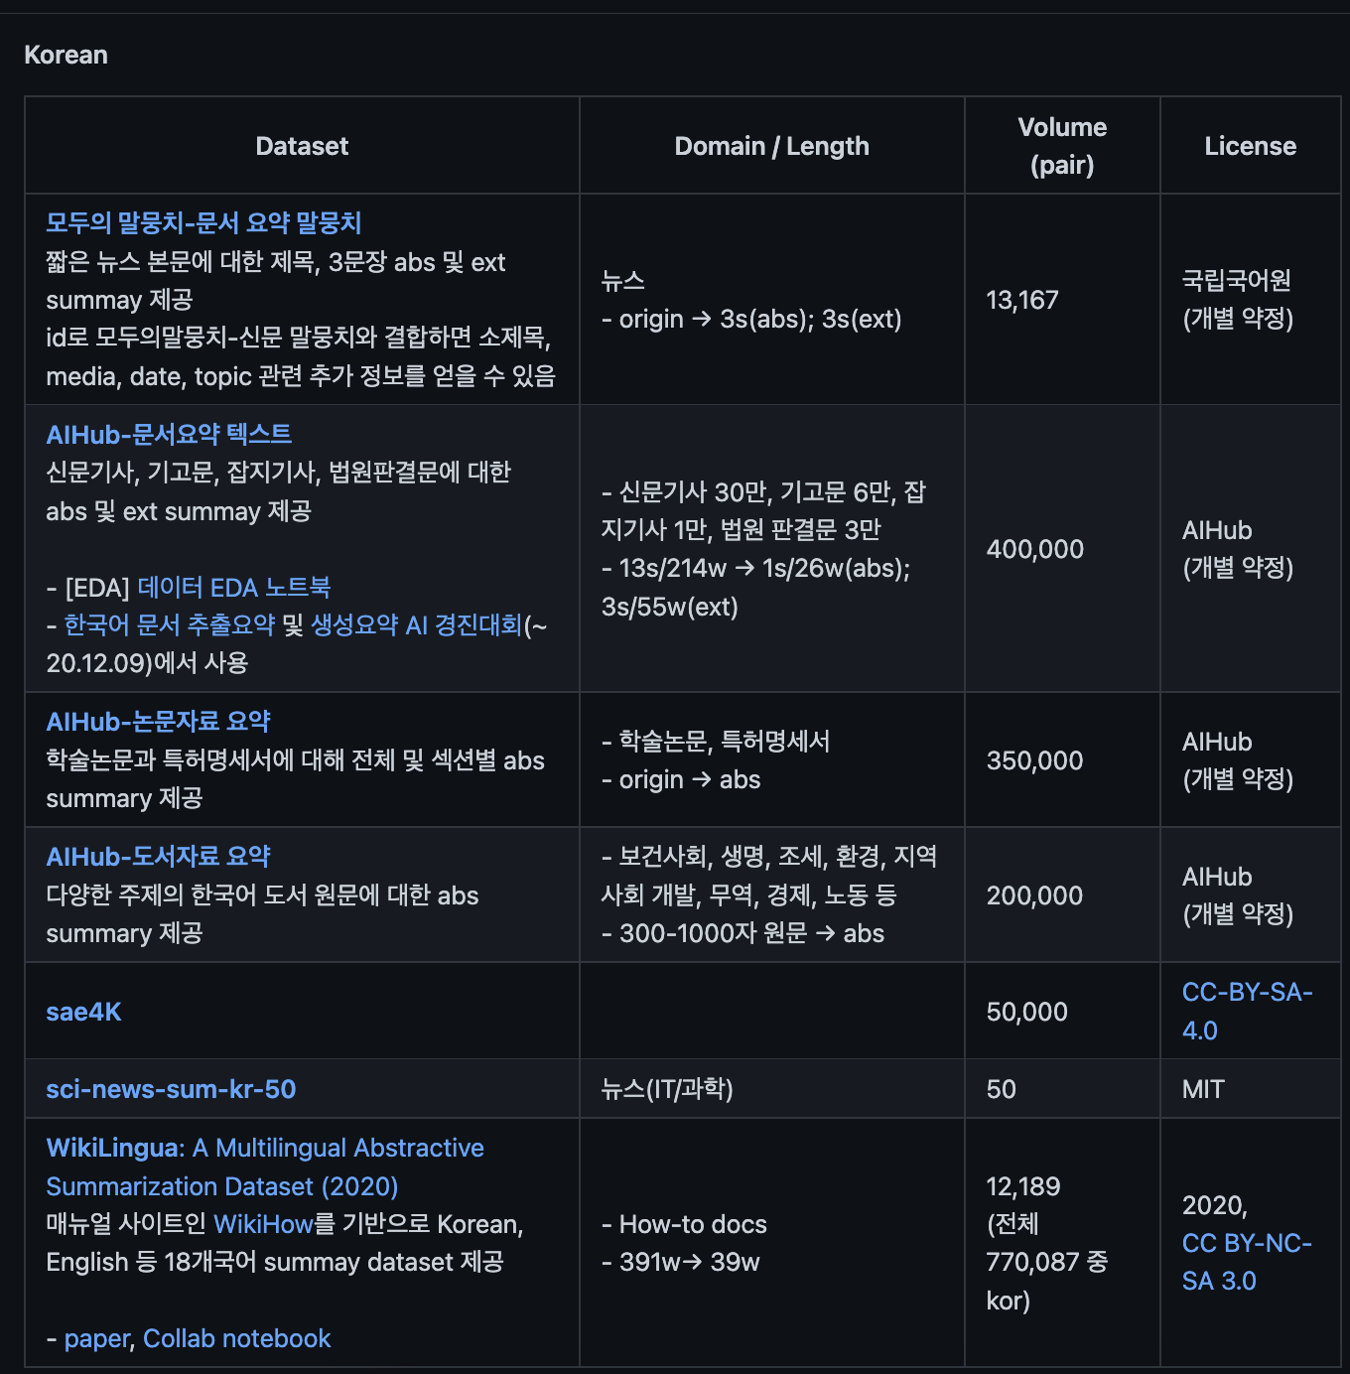
대화요약 데이터셋
1

Slide 11
Metric
1. Summarization task model
기준
Fluency
Coherence
Nonredundancy
Informativeness
Sentiment
>>ROUGE score(또는 ROUGE score의 변종) or human evaluation
2. 비방성 표현 masking model
기준
남을 비방거나 토론의 질을 훼손하는 대화를 얼마나 잘 파악하는가?
>>precision, recall, f1score,Test accuracy, human evaluation
1

Slide 12
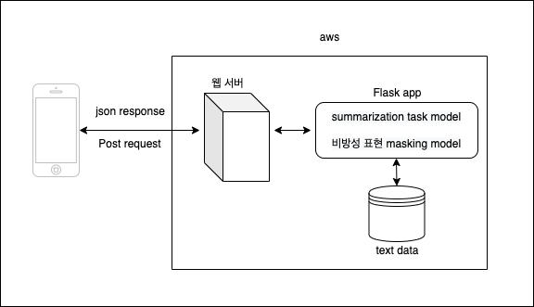
모바일-서버 연동 구조
1

Slide 13
계획 및 역할 배분
김석: 데이터셋 전처리 및 관리 서버 개발
박진우: 토론 대화 요약 모델 개발
이청수: ios app 및 서버개발
장채윤: 비방성 표현 마스킹 모델 개발
일정: 매주 일요일 3시/ 수요일 8시 정기회의 진행
계획 : 데이터 수집 → 모델 선정 (klue-roberta & mobile-bert & xlnet ) → 모델과 어플리케이션 연결(flask)
 | Week 3 | Week 4 | Week 5 | Week 6 | Week 7 | Week 8 | Week 9 | Week 10 | Week 11
앱 구성 보완 및 역할 배분
비방성 마스킹 모델 개발
대화요약 모델 개발
앱 기능 구현
앱에 모델 포팅 및 테스트

Slide 14
기대 효과
플랫폼 기대효과 및 타겟
시민 참여 정치 플랫폼 또는 토론이라는 건설적인 학습도구의 플랫폼이 될 수 있다.
초중고 학생들을 대상으로 사형제 폐지, 남여갈등, 연금개혁 등과 같은 사회적인 이슈를 토론을 통해 학습시킬수 있으며 민주주의 학습플랫폼을 구현할 수 있다.( OO초 3-1반 토론방)
게임의 요소를 더하여 건전하고 발전적인 토론을 좀 더 재밌고 유익하게 진행할 수 있다.
1

